Slide 1
El Salvador Departamento de Mantenimiento
CAMBIO DE CERRADURA DE PIN EN PORTÓN DE ENTRADA PRINCIPAL.
DF SAN MIGUEL PARQUE BARRIOS
09/11/2021

Slide 2
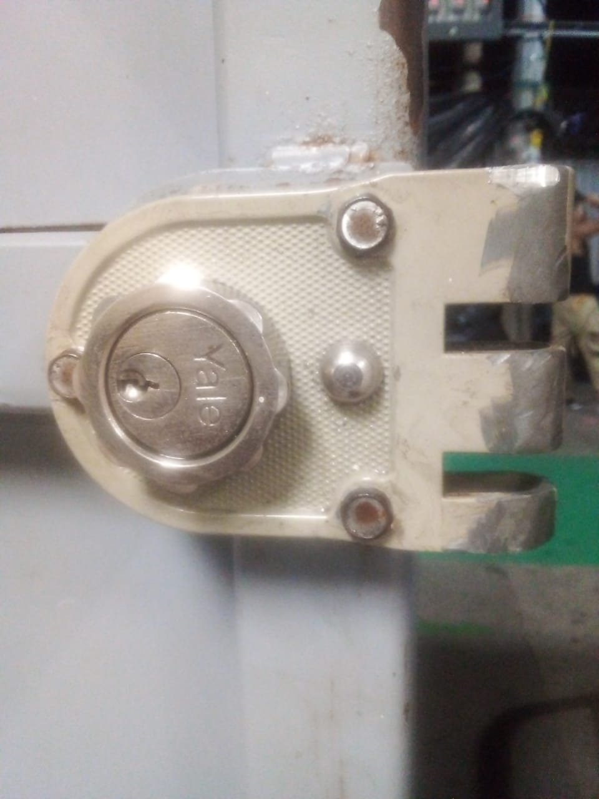
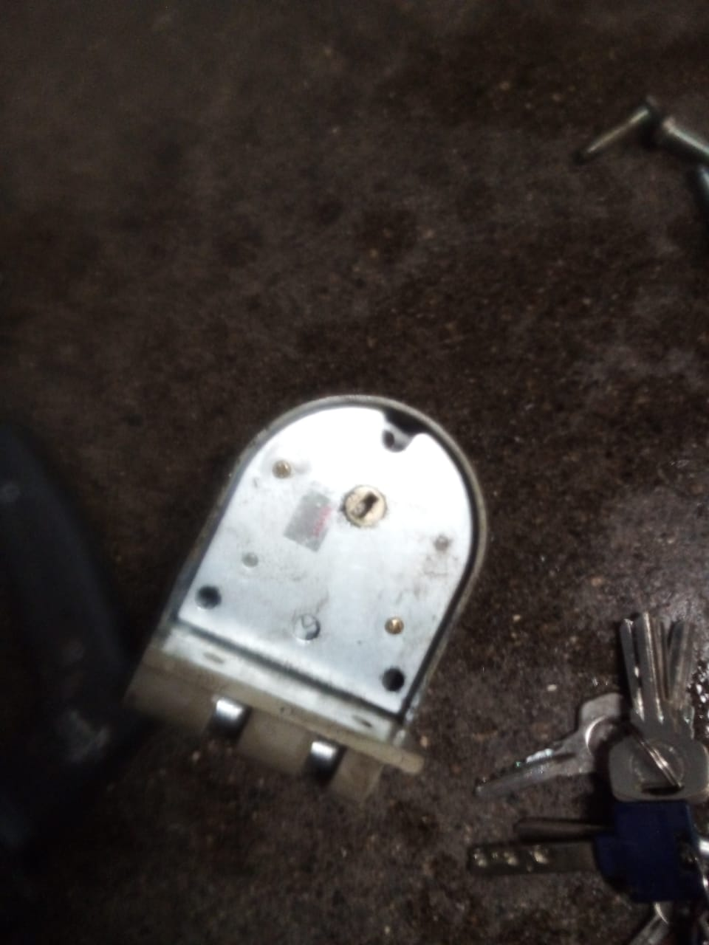
DESMONTAJE DE CERRADURA DAÑADA
ANTES
DESPUES

Slide 3
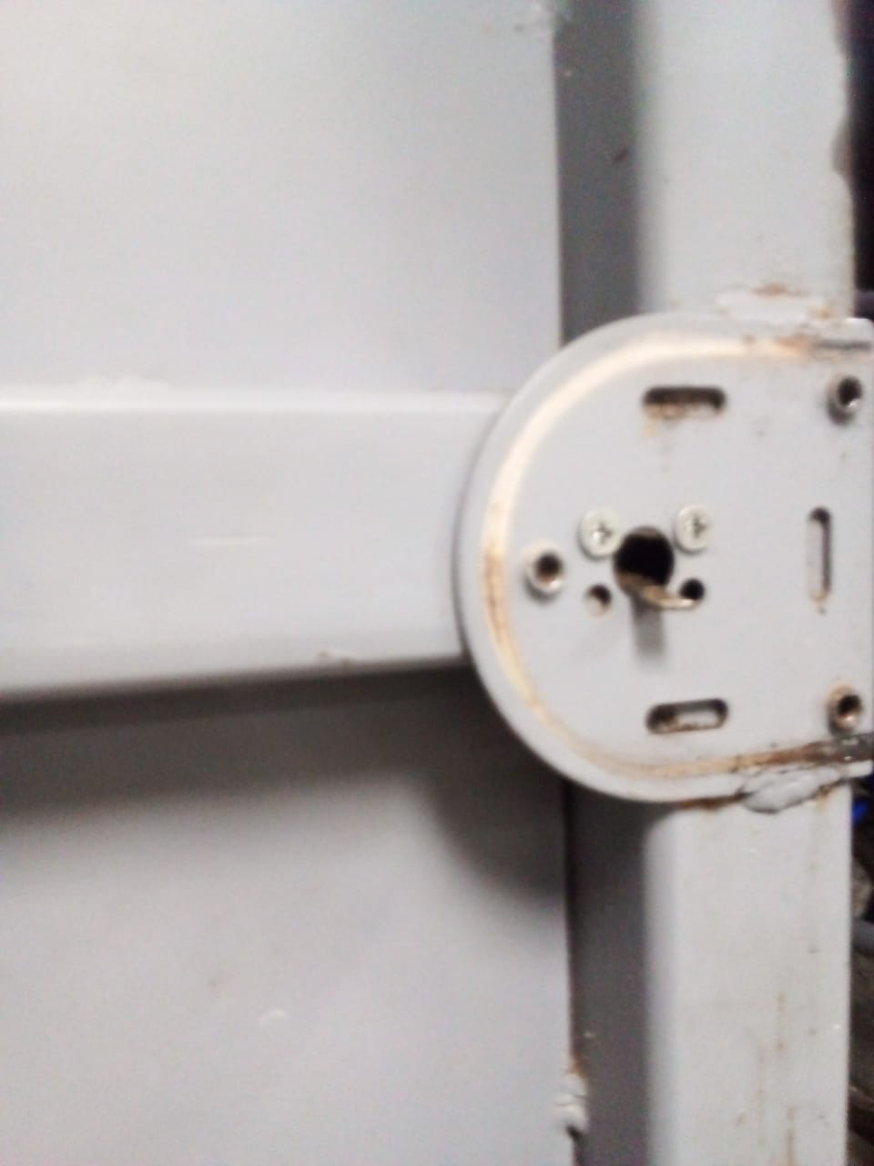
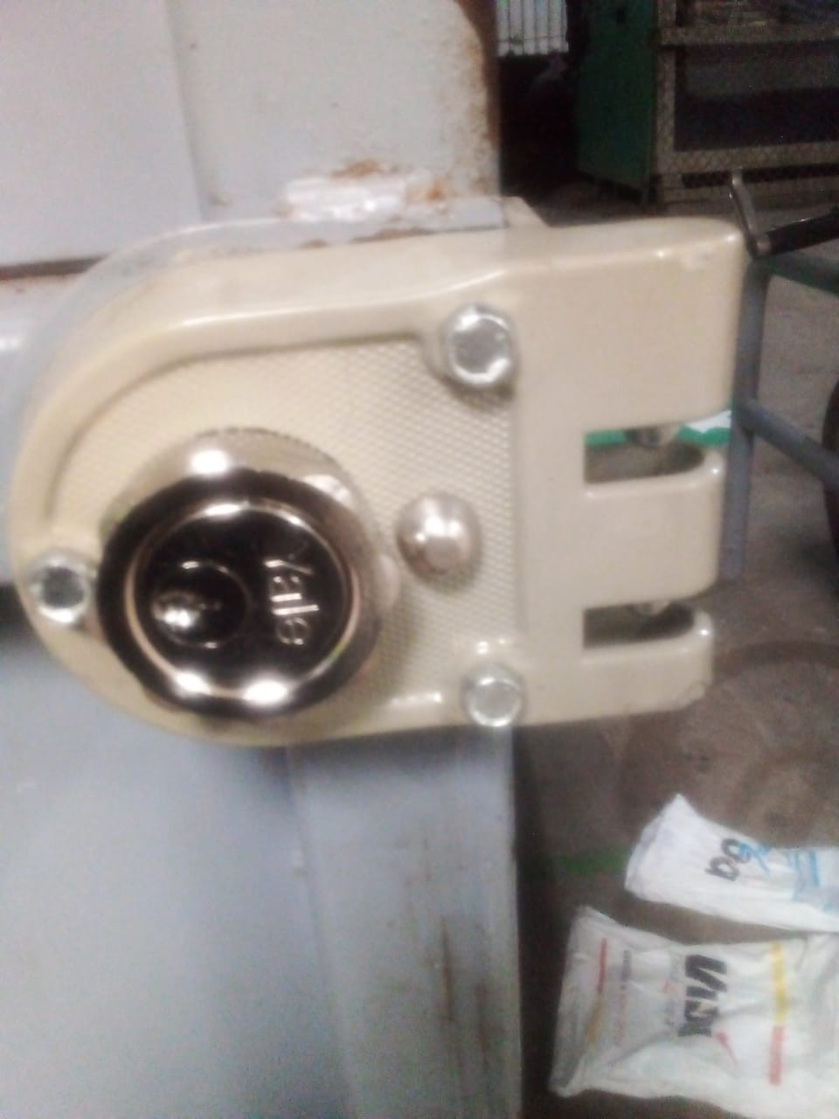
INSTALACIÓN DE CERRADURA NUEVA
ANTES
DESPUES

Slide 4
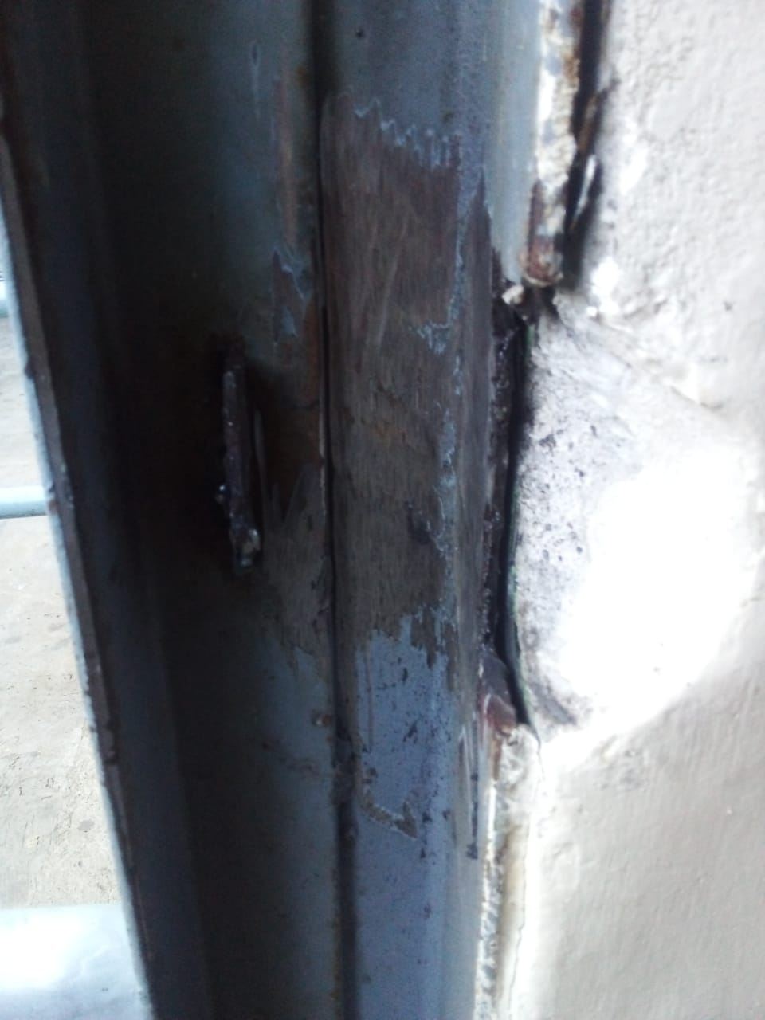
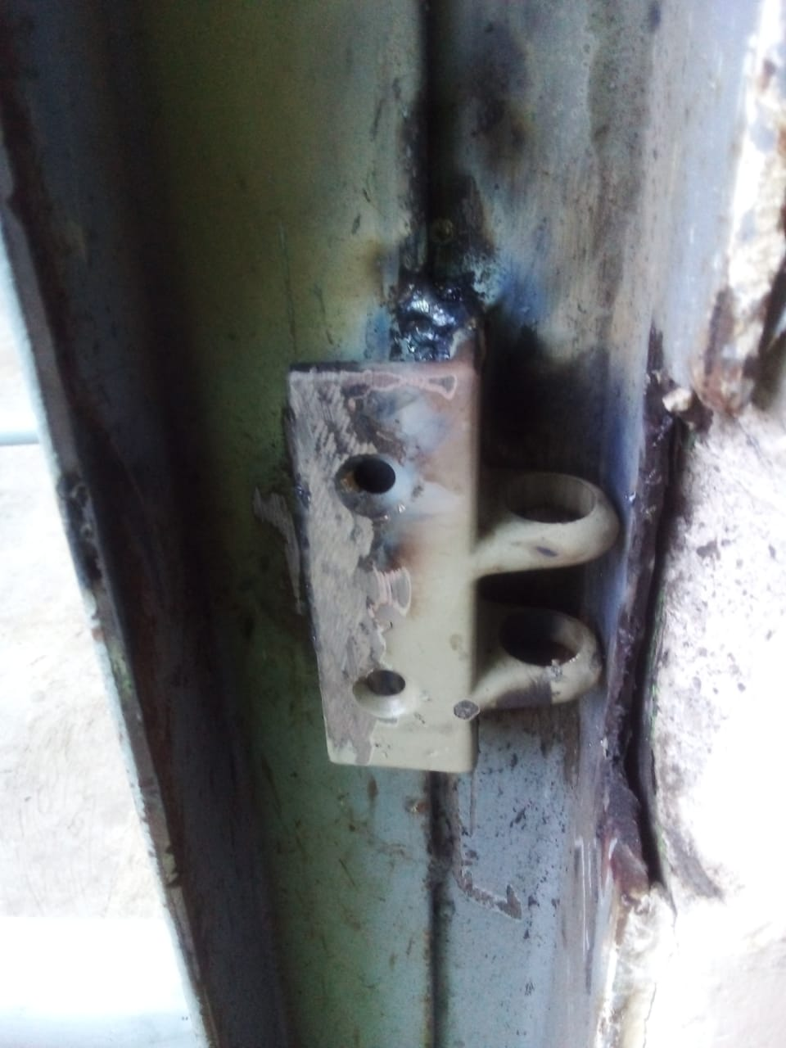
INSTALACIÓN DE RECIBIDOR DE CERRADURA
ANTES
DESPUES

Slide 5
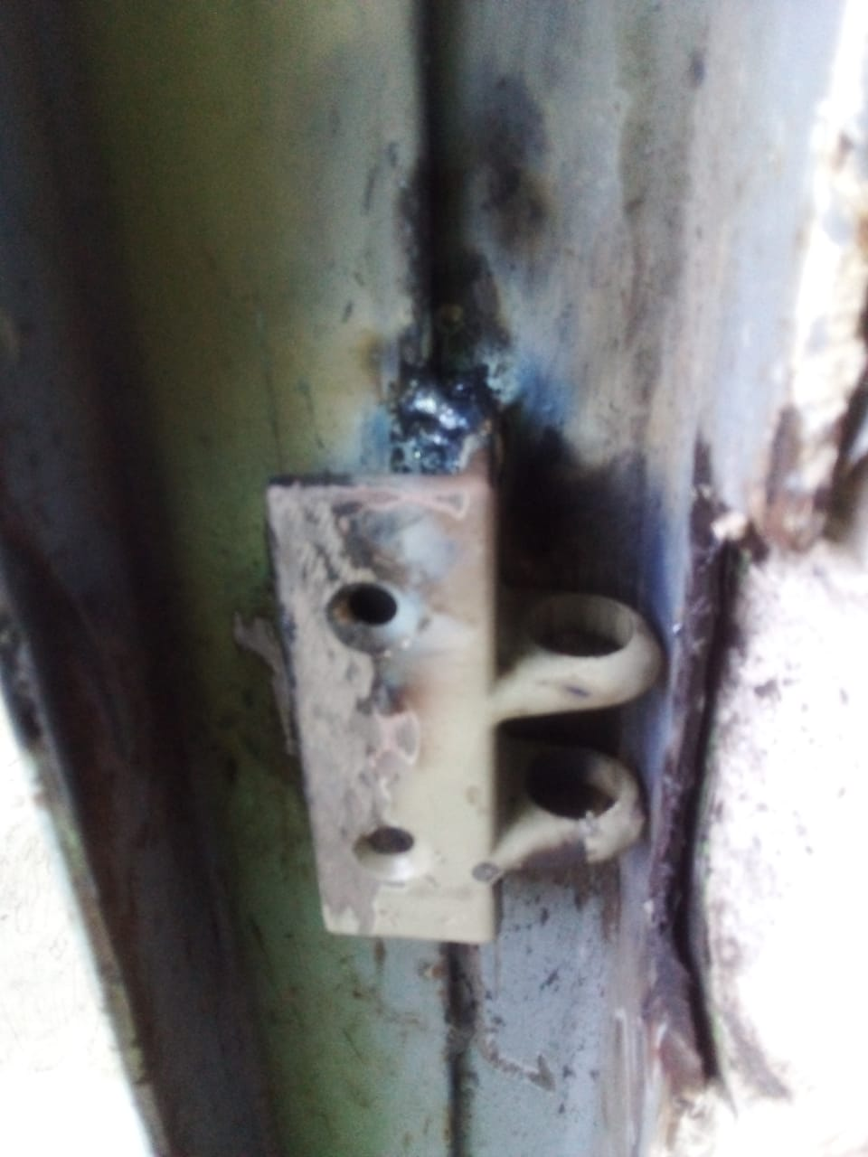
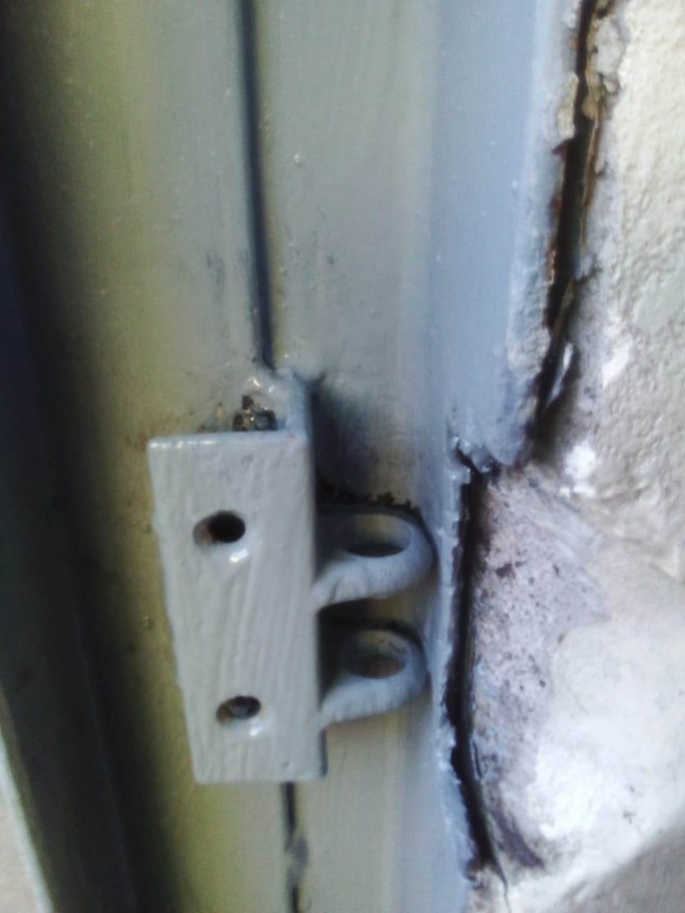
INSTALACIÓN DE RECIBIDOR DE CERRADURA
ANTES
DESPUES

